Slide 1

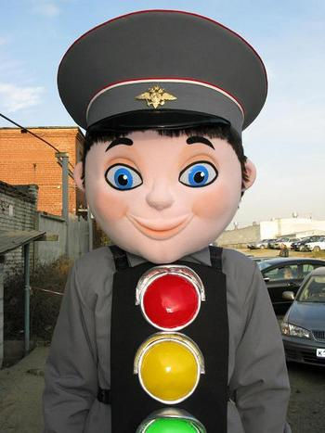
Правила дорожного движения
Подготовила:
Комиссаренко А. А.
воспитатель

Slide 2
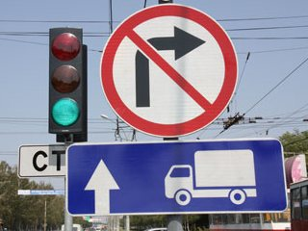

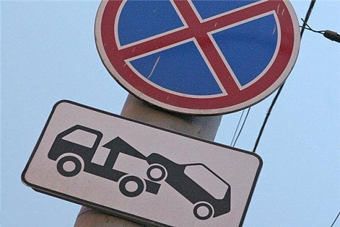
Город, в котором с тобой мы живем,
Можно по праву сравнить с букварем.
Азбукой улиц, проспектов, дорог
Город дает нам все время урок.

Slide 3
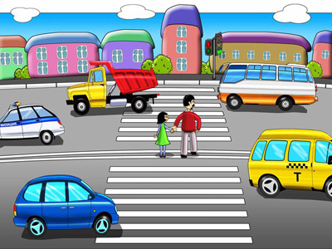

Способ безопасный самый:
Перейти дорогу с мамой.
Уж она не подведет,
Нас за ручку доведет.
Но гораздо будет лучше,
Если нас она научит,
Как без бед и по уму
Сделать это самому.

Slide 4
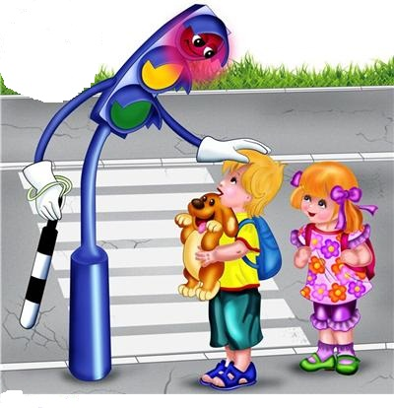
Светофор
Учит дедушка Егора
Говорить со светофором:
«У него язык простой –
Смотрит красным глазом – стой!
А зажжет зеленый глаз –
Значит, пропускает нас.
И, пока не смотрит красным,
На дороге безопасно».
Вертит головой Егор:
«Где же дядя-светофор?»
Мы его узнаем сразу –
Одноногий и двуглазый.

Slide 5
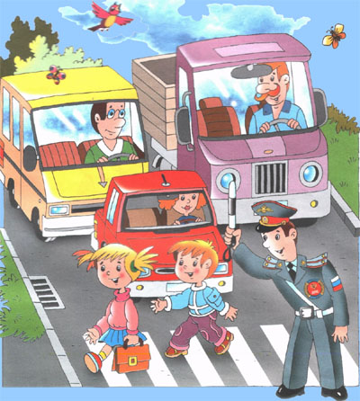

У шоссе брат учит Славу:
«Взгляд налево, взгляд направо!
Если нет машин вблизи,
То иди, не тормози!
Если же машина близко,
Стой, как во поле редиска!»
Слава сразу загрустил:
«Долго тут еще расти?»

Slide 6

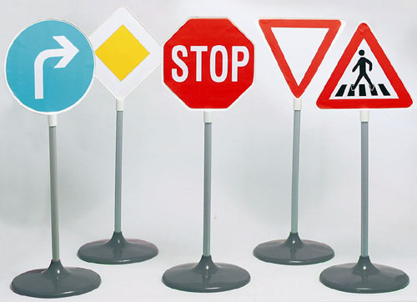
Знаки дорожного движения

Slide 7
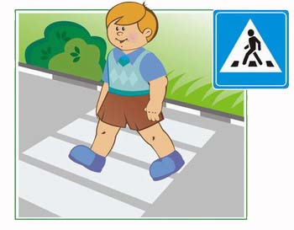
Здесь наземный переход,
Ходит целый день народ.
Ты, водитель, не грусти,
Пешехода пропусти!

Slide 8

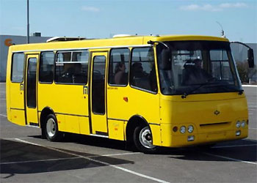
В этом месте пешеход
Терпеливо транспорт ждет.
Он пешком устал шагать,
Хочет пассажиром стать.

Slide 9
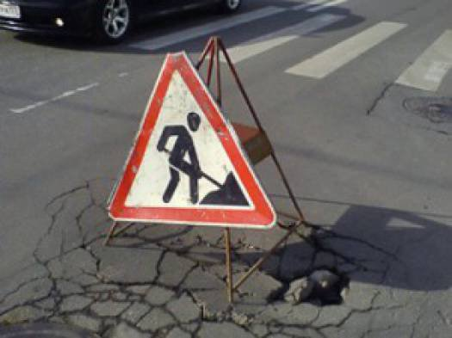
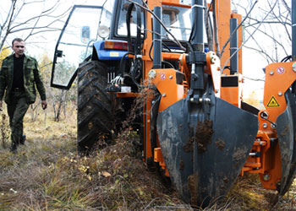
Знак «дорожные работы».
Чинит здесь дорогу кто-то.
Скорость сбавить нужно будет,
Там ведь на дороге люди.

Slide 10

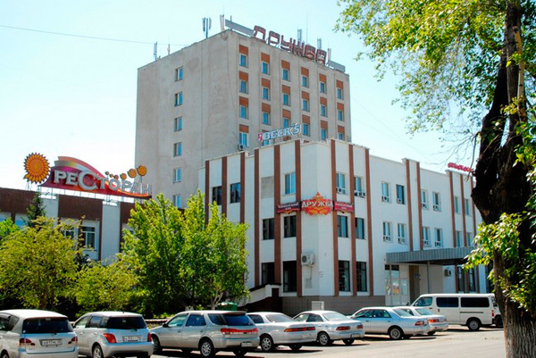
Футбол – хорошая игра
Пусть каждый тренируется
На стадионах, во дворах,
Но только не на улицах. (Жилая зона)

Slide 11

Загадки
Близко – широка,
издалека – узка.
(ДОРОГА)
Три разноцветных круга
Мигают друг за другом.
Светятся, мигают –
Людям помогают.
(СВЕТОФОР)
Полосатая указка,
Словно палочка из сказки.
(ЖЕЗЛ)
Что за зебра без копыт:
Не под нею пыль летит,
А над нею вьюга пыли
И летят автомобили.
(ПЕШЕХОДНЫЙ ПЕРЕХОД)
Впереди и сзади,
И по бокам - окошки.
Что за странный домик
На округлых ножках?
(АВТОМОБИЛЬ)

